Slide 1
القسمة مع باق

Slide 3
أجري القسمة مع
وجود باقٍ وبدون باقٍ

Slide 4


Slide 5
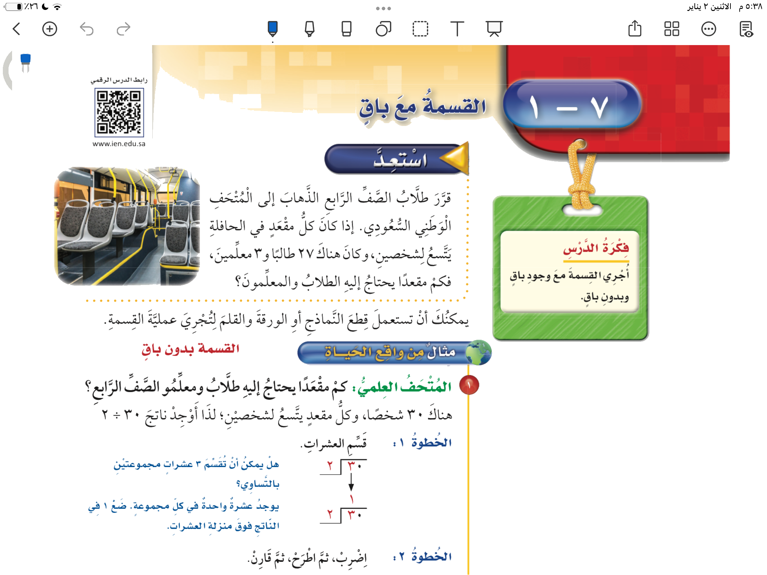
القسمة مع باق
صفحة ٧٩

Slide 6
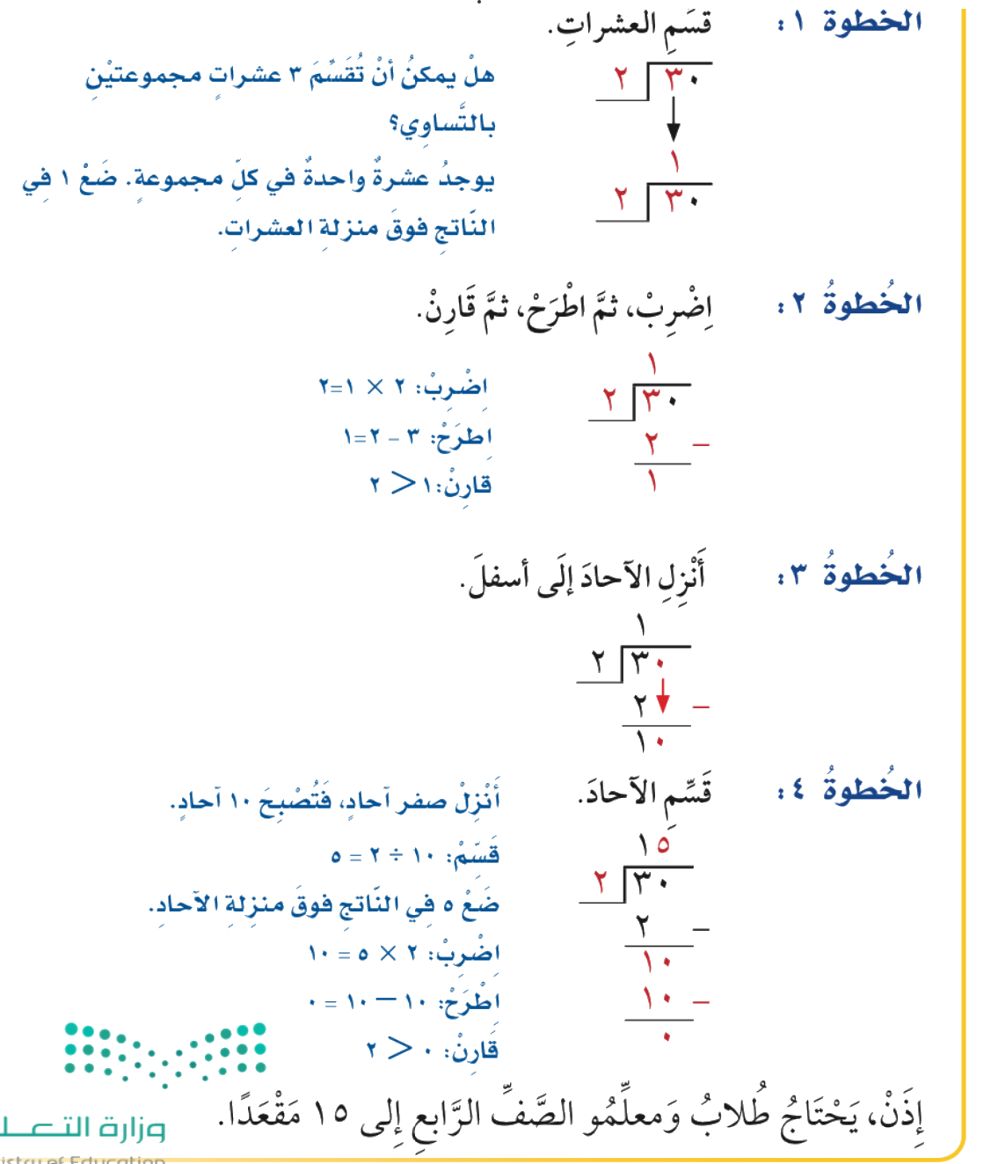
صفحة ٧٩

Slide 7
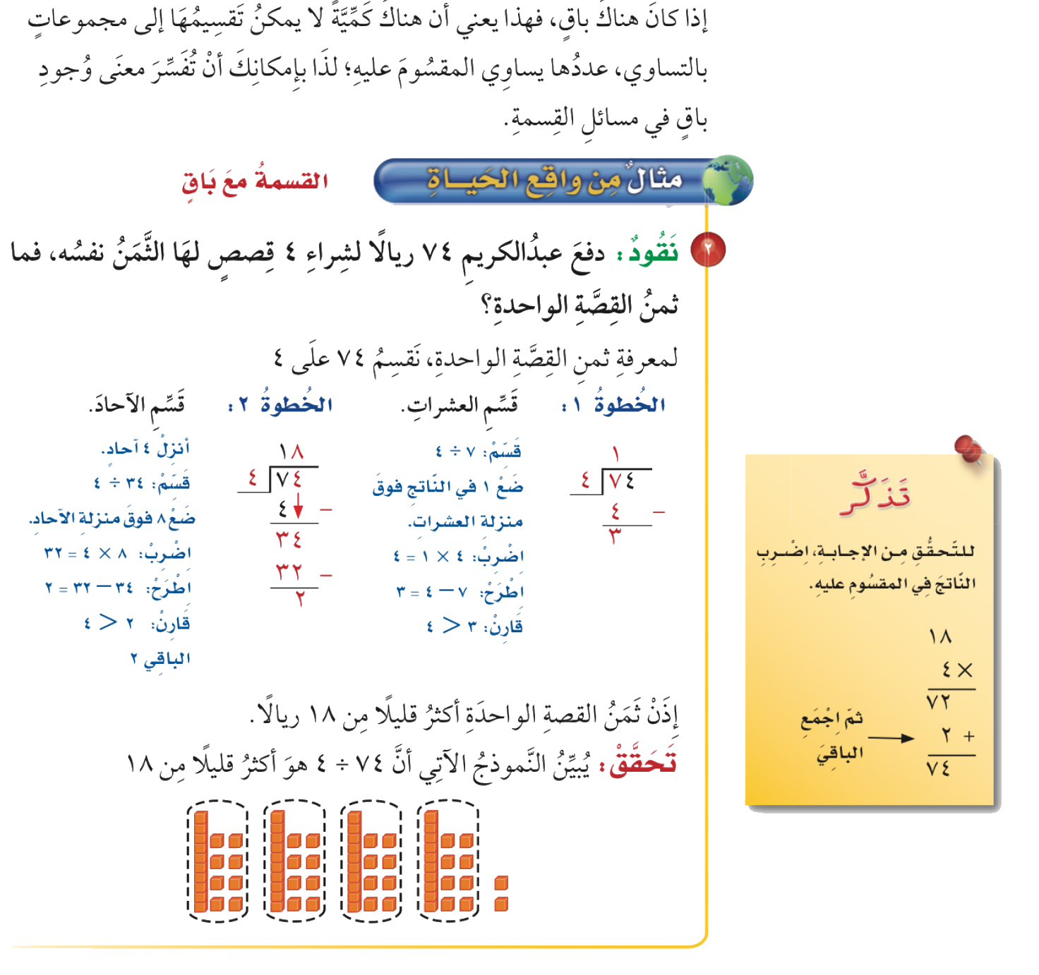
صفحة ٨٠

Slide 8
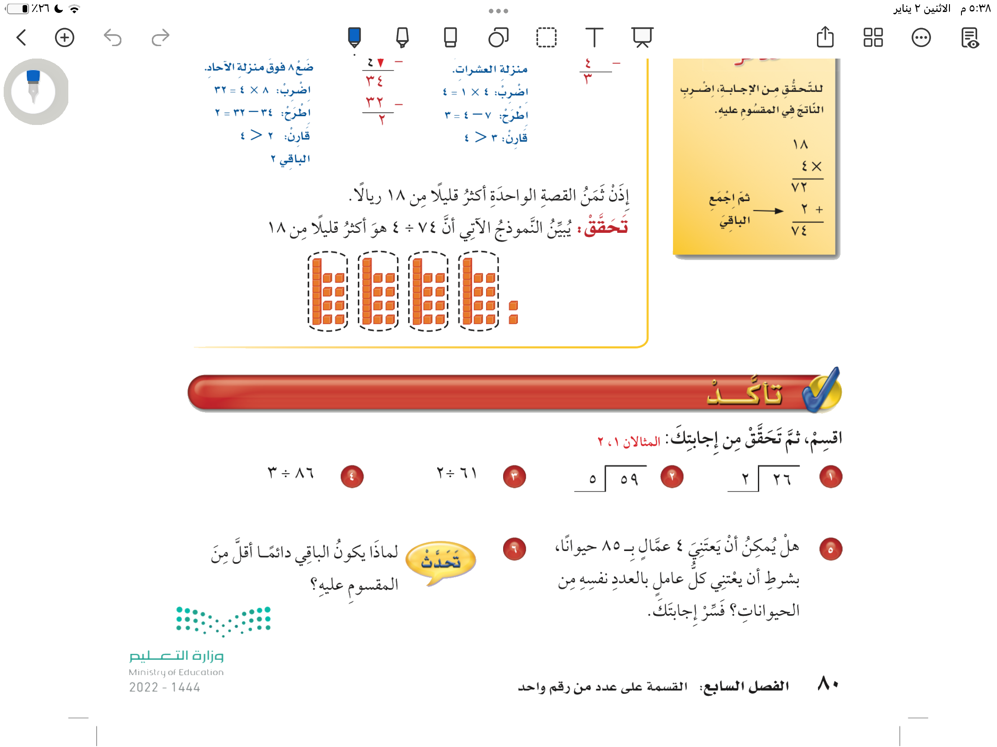

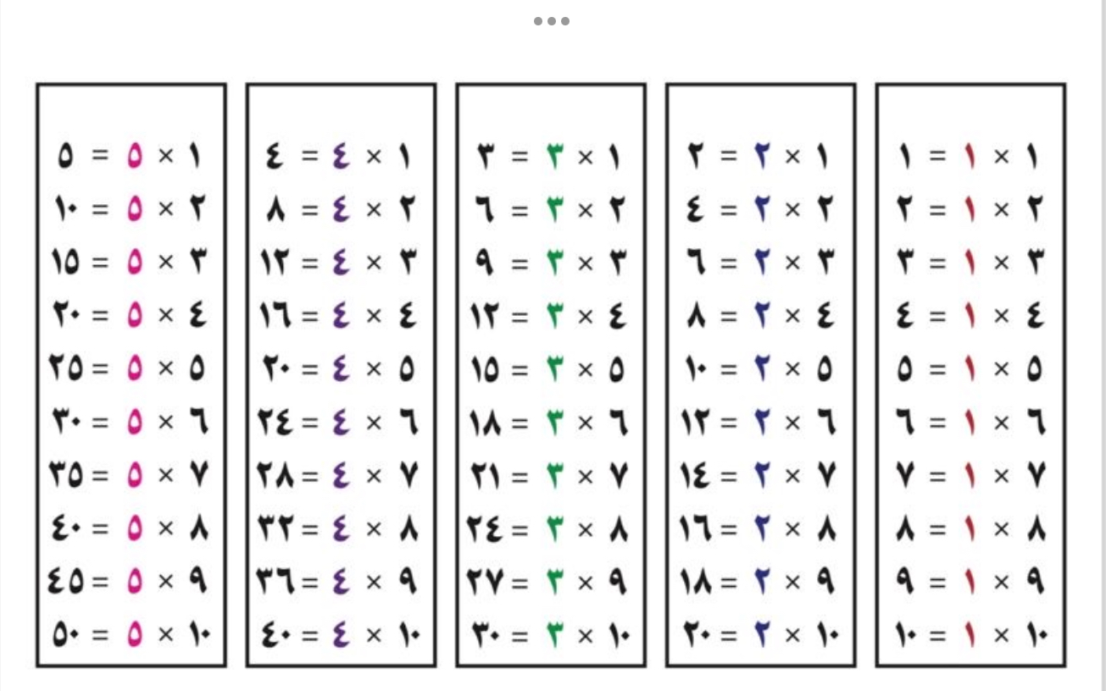
خطوات القسمة
÷ ، × ، — ،
صفحة ٨٠

Slide 9
خطوات القسمة
÷ ، × ، — ،
صفحة ٨٠

Slide 10
خطوات القسمة
÷ ، × ، — ،
صفحة ٨٠

Slide 11
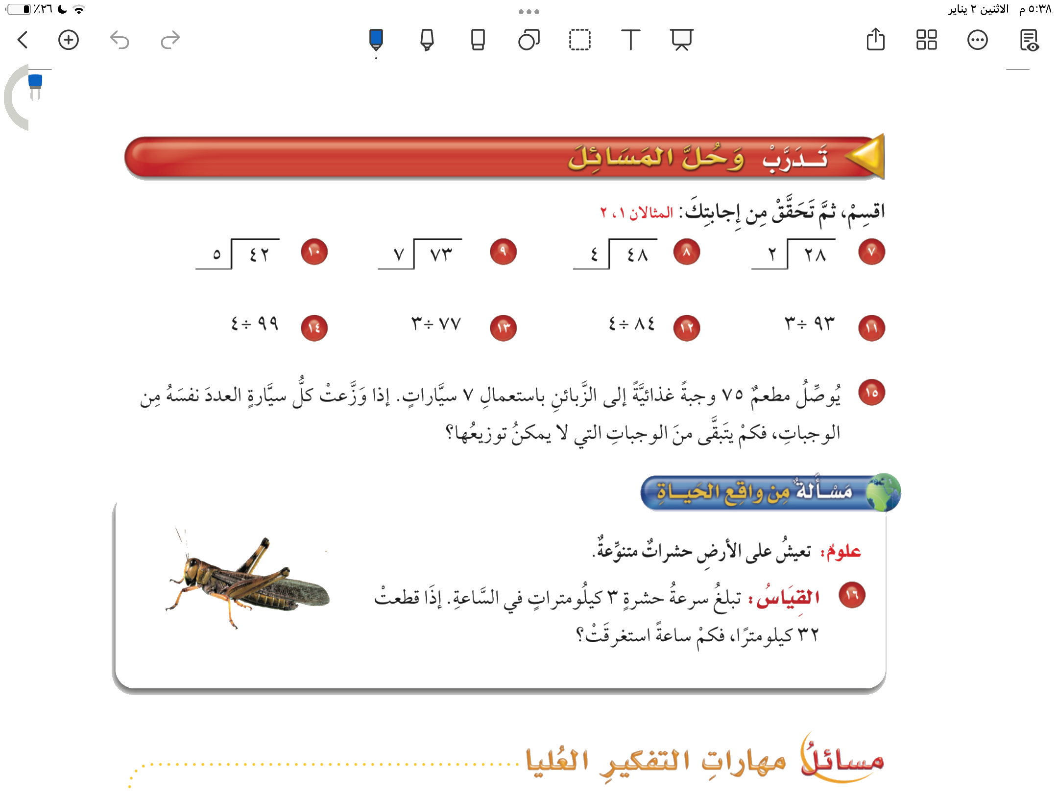

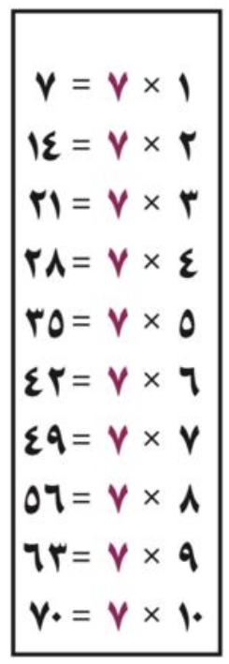
خطوات القسمة
÷ ، × ، — ،
صفحة ٨١

Slide 12
خطوات القسمة
÷ ، × ، — ،
صفحة ٨١

Slide 13

خطوات القسمة
÷ ، × ، — ،
صفحة ٨١

Slide 14
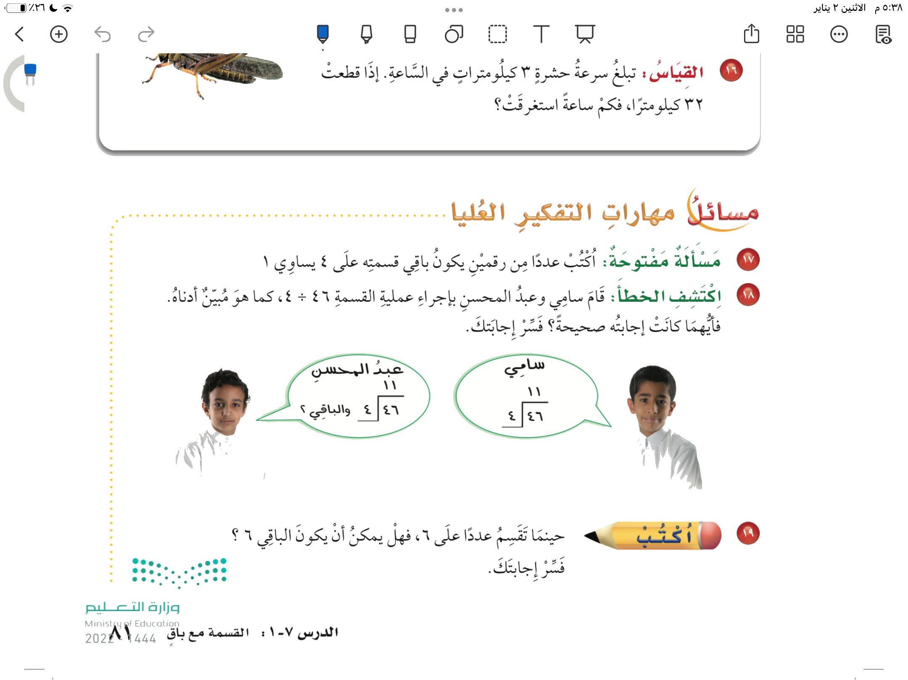
صفحة ٨١

